Slide 1


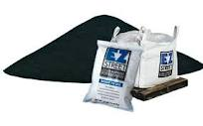
INNOVACION Y TECNOLOGIA DE PAVIMENTOS S.A.S.
INNOVACION Y TECNOLOGIA DE PAVIMENTOS S.A.S.

Slide 2
INNOVACION Y TECNOLOGIA DE PAVIMENTOS S.A.S.
QUIENES SOMOS?
Innovación y Tecnología de Pavimentos S.A.S : Es una empresa constituida por profesionales con mas de 50 años de experiencias combinadas en la Industria del asfalto y la ingeniería.
Nuestras instalaciones y procesos han sido diseñados para la protección y sostenibilidad ambiental. EZ STREET® Tecnología Híbrida.
Empaques ganadores de premios a nivel mundial.
La elaboración del asfalto EZ STREET ® incluye un sofisticado y estricto control de calidad.
Desarrollamos estrategias para generar empleo enfocados en el mantenimiento vial.

Slide 3
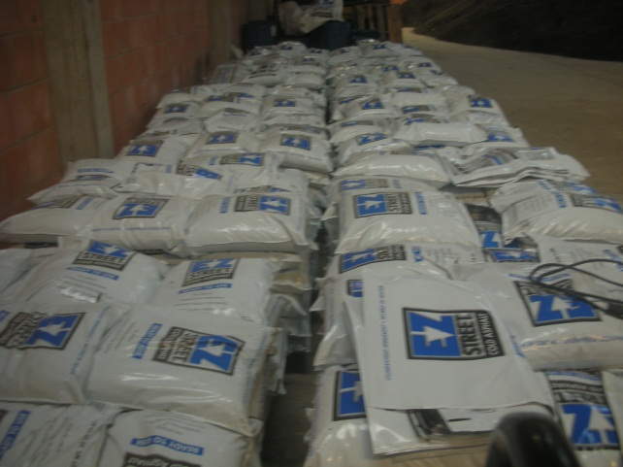
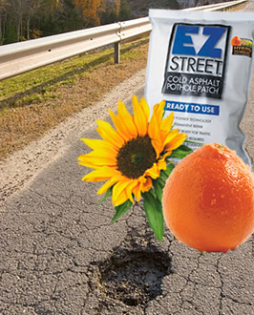
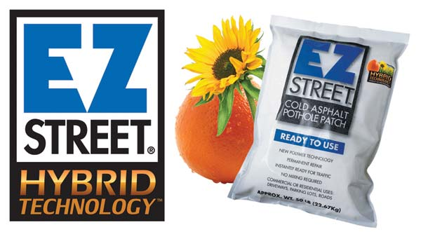
Tecnología Hibrida
INNOVACION Y TECNOLOGIA DE PAVIMENTOS S.A.S.
Nuestras instalaciones y procesos han sido diseñados para la protección y la sostenibilidad ambiental

Slide 4
Asfalto EZ STREET®
INNOVACION Y TECNOLOGIA DE PAVIMENTOS S.A.S.
EZ STREET® es un producto especialmente diseñado para el mantenimiento vial donde las reparaciones son de manera permanente en baches, deformaciones y cortes de servicios públicos tanto en vías vehiculares como en ciclorutas.
EZ STREET® se produce en caliente, como las mezclas tradicionales, cuidadosamente elaborado que empieza desde la selección de sus agregados hasta su empaque en bolsas de 25 Kgs.

Slide 5
Ventajas de EZ STREET®
INNOVACION Y TECNOLOGIA DE PAVIMENTOS S.A.S.
Garantizado para reparaciones permanentes.
Listo para usar.
No necesita mezclar.
No requiere imprimación ni calentar.
Trabaja sobre el agua.
Trabaja en todas las temperaturas y condiciones climáticas
Da acceso al tráfico inmediatamente.
Amigable al medio ambiente.
De fácil almacenamiento y control de inventario.
No requiere sofisticados equipos, ni personal especializado.
Su aplicación se puede hacer inclusive con un pisón manual.
Una vez aplicada la mezcla aún sin compactación previa la zona puede ser abierta al tráfico vehicular de manera inmediata.
Por sus características especiales, no se adhiere a las llantas de los vehículos.
Máximo aprovechamiento de la mezcla ya que no hay desperdicios.
Aumento en la eficiencia y la productividad.
No representa riesgos para la salud.
Los resultados positivos se evidencian de inmediato.
No representa riesgos para la salud.
El impacto sobre el medio ambiente es nulo, no contamina.

Slide 6
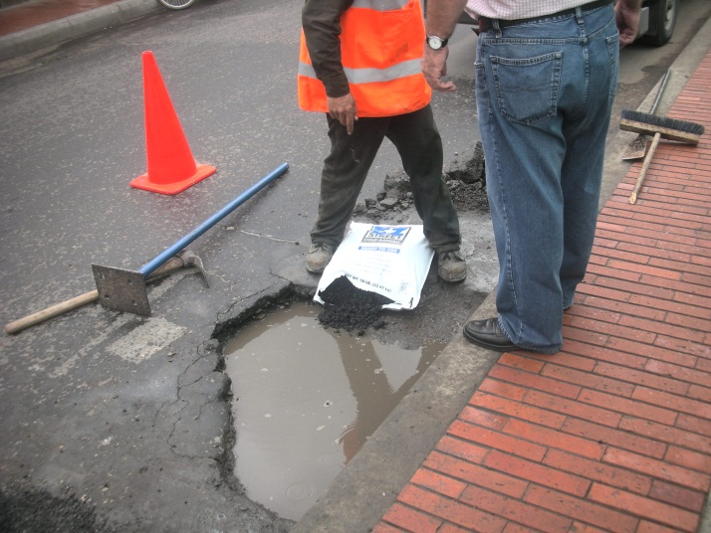
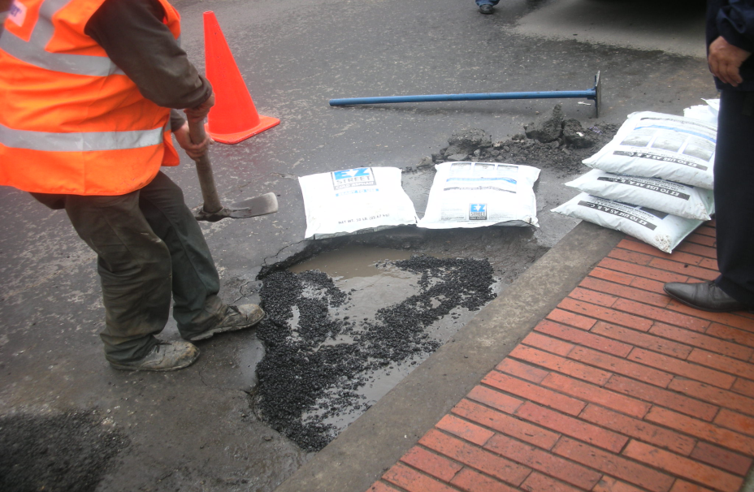
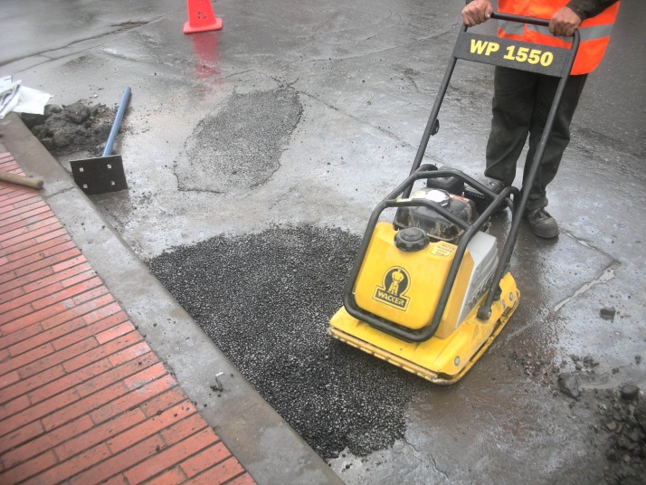
INNOVACION Y TECNOLOGIA DE PAVIMENTOS S.A.S.
EZ STREET® TAMBIEN TRABAJA EN AGUA
EZ STREET® puede ser aplicado sobre baches y deformaciones cubiertas totalmente de agua, ya que por su tecnología molecular, no se mezcla con el agua, sino que la desplaza.

Slide 7
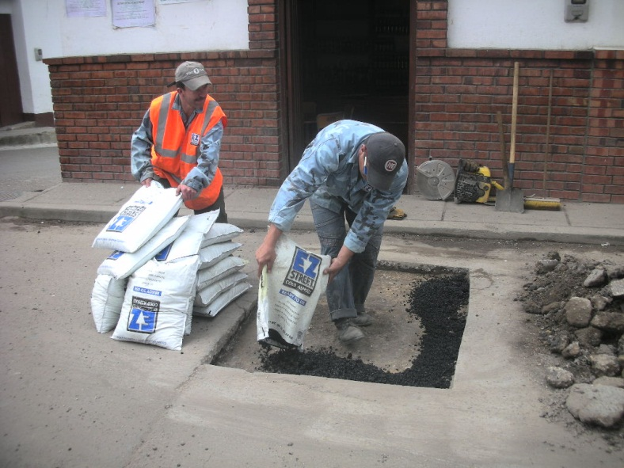
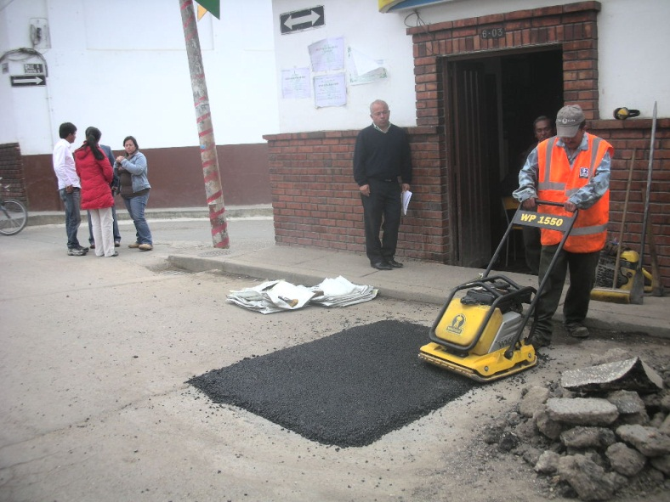
INNOVACION Y TECNOLOGIA DE PAVIMENTOS S.A.S.
EZ STREET® no requiere imprimación
Por sus características moleculares se adhiere, a si mismo y a los materiales adyacentes de manera permanente durante el proceso de compactación.

Slide 8
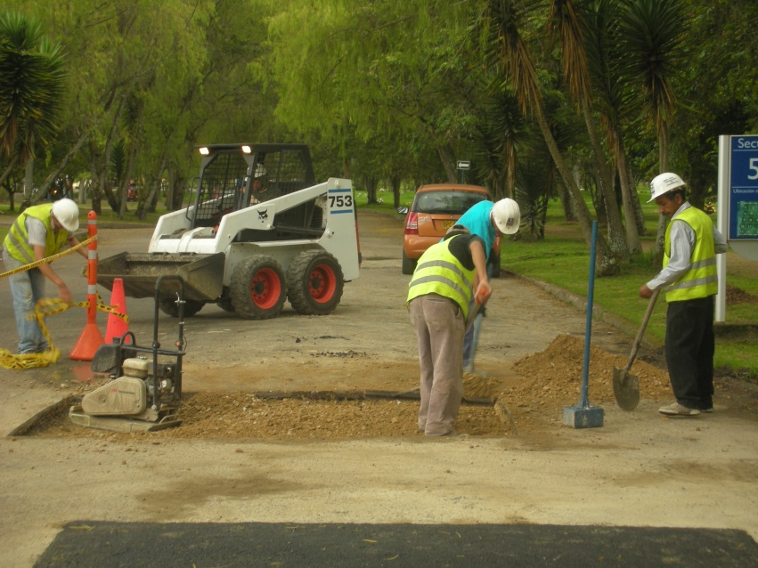
INNOVACION Y TECNOLOGIA DE PAVIMENTOS S.A.S.
300% de aumento en productividad
EZ STREET® permite aumentar al menos en un 300% la productividad de las cuadrillas de mantenimiento y en consecuencia baja los costos de operación.
Costo impresionantemente más bajo
Por la durabilidad de la reparación permanente y la disminución del costo por concepto de mantenimiento, tanto de personal como de equipo.
El costo de mantenimiento para calles y carreteras en un período determinado es comparativamente MÁS BAJO, que empleando las mezclas asfálticas tradicionales.

Slide 9
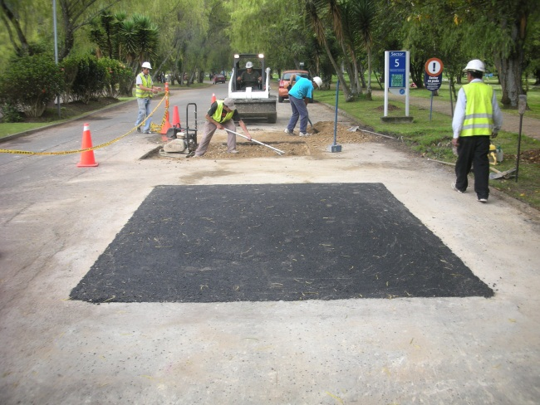
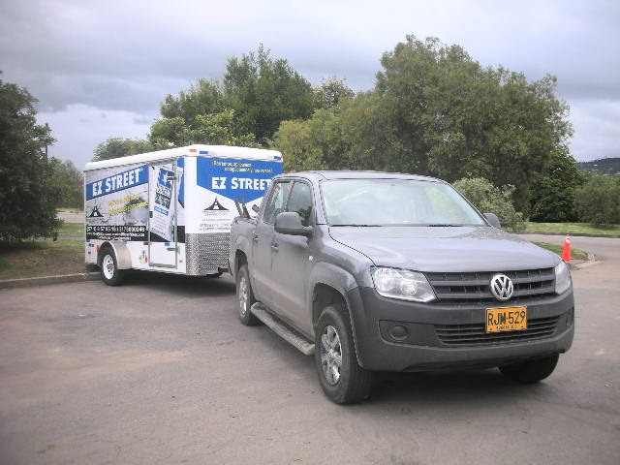
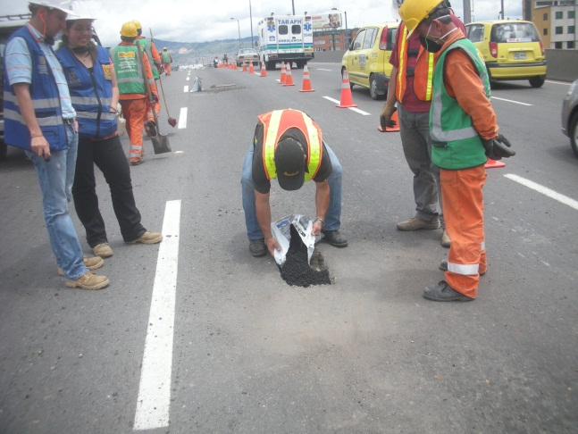
INNOVACION Y TECNOLOGIA DE PAVIMENTOS S.A.S.
Soluciones Extraordinarias
Para Problemas Ordinarios
De manera inmediata, sin una logística compleja, se solucionan los problemas más comunes de mantenimiento vial.

Slide 10
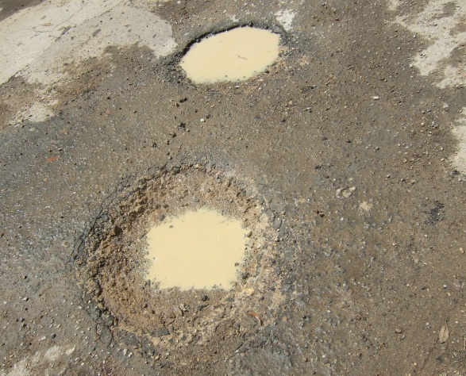
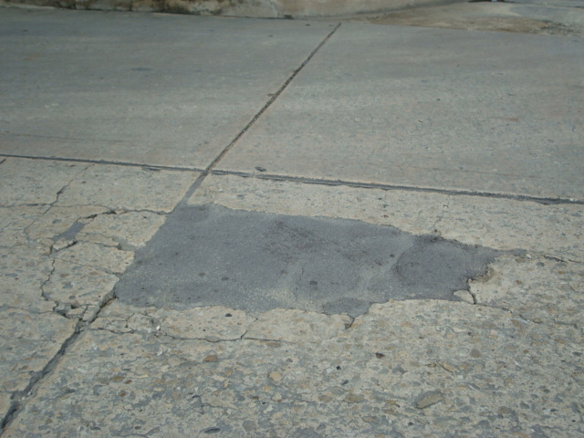
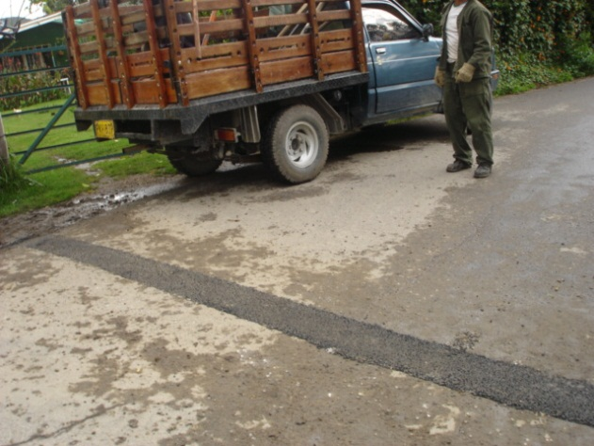
Aplicaciones de EZ STREET®
INNOVACION Y TECNOLOGIA DE PAVIMENTOS S.A.S.
Baches (Huecos), Cortes en el pavimento por obras de las empresas de servicios públicos, Acocodrilados, Fracturas en el concreto hidráulico, Hundimientos y Bordes, Entradas residenciales o comerciales, Parqueaderos, Pasos Nivel, Pavimentación de tramos completos donde las condiciones geografías o de clima son adversas, entre otras.

Slide 11
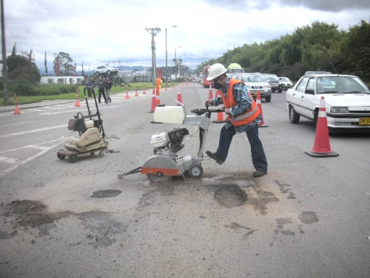
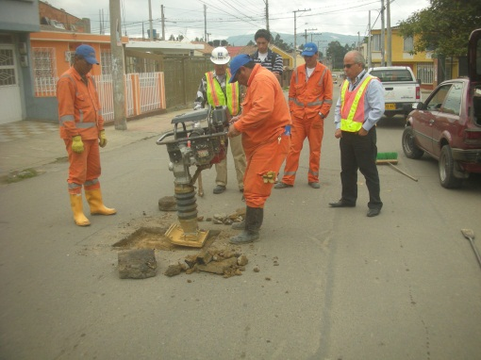
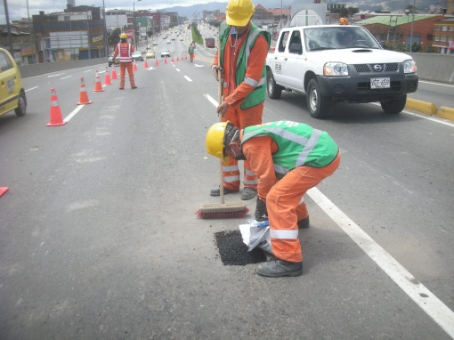
Sencillo, fácil, elemental
INNOVACION Y TECNOLOGIA DE PAVIMENTOS S.A.S.
1·Preparaciòn: Corte y retiro del material averiado
2·Subbase: Mejoramiento de la sub-base con material granular compactado mecánicamente.
3. Aplique, Directamente Ez Street. Para espesores mayores a 10 cm., aplicar por capas de 5 cm. cada una.
4·Compacte: con el mismo tráfico, pisón manual, rodillo tándem o con un medio mecánico.

Slide 12
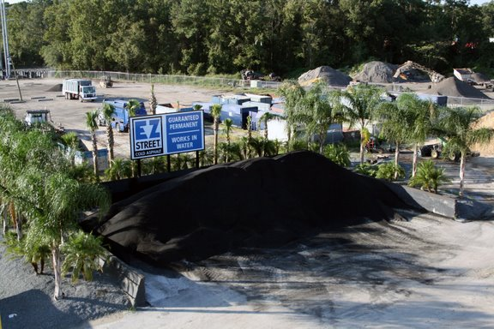
INNOVACION Y TECNOLOGIA DE PAVIMENTOS S.A.S.
Durante Largo Tiempo De
Almacenamiento
conserva todas sus propiedades
Una vez preparada la mezcla de EZ STREET® ésta puede ser almacenada a granel o en bolsas por el tiempo que sea necesario conservando sus características originales sin sufrir ninguna alteración.

Slide 13
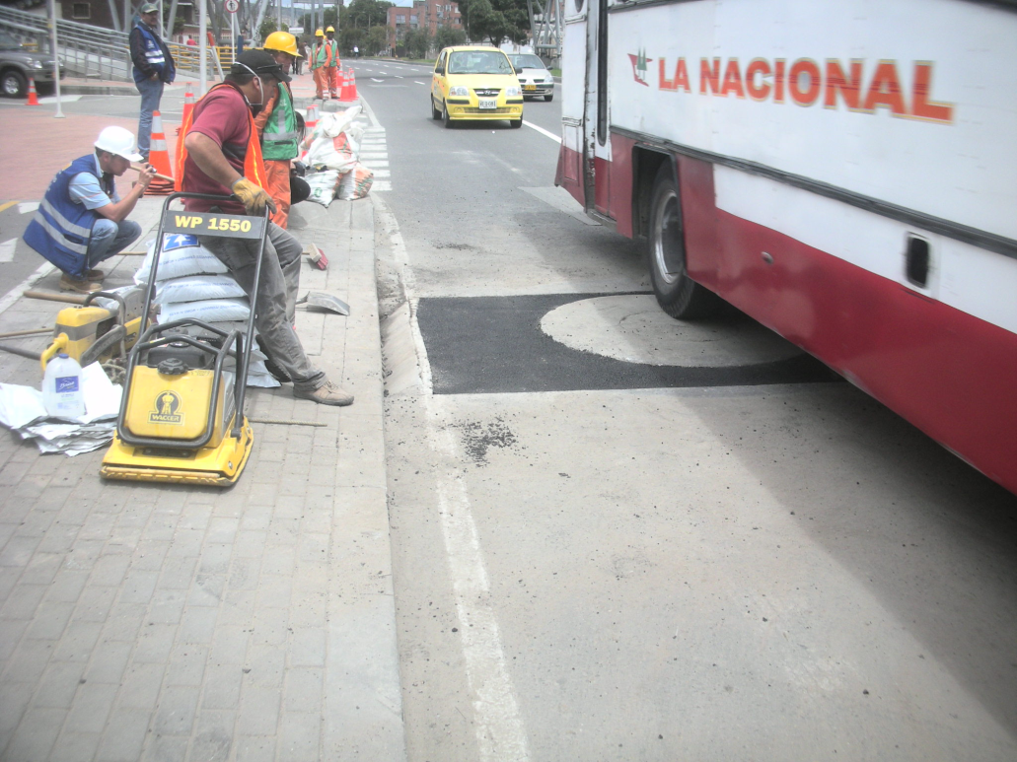
Retorno a la Normalidad, en un Dos por Tres…
INNOVACION Y TECNOLOGIA DE PAVIMENTOS S.A.S.
Permite el tráfico inmediato
Una vez aplicada la mezcla aún sin compactación previa la zona puede ser abierta al tráfico vehicular sin alterar la reparación.
Por sus características especiales, EZ STREET no se adhiere a las llantas de los vehículos, a diferencia de las mezclas comunes.

Slide 14
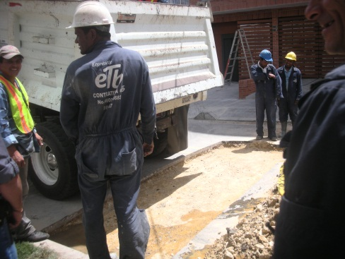
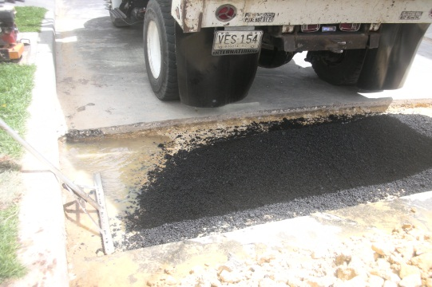
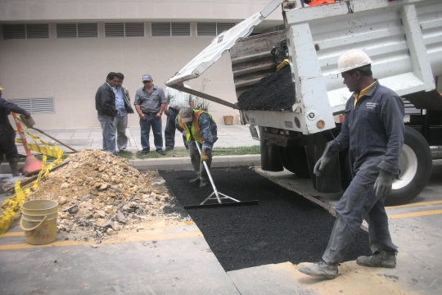
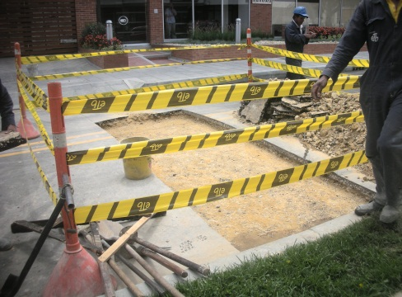
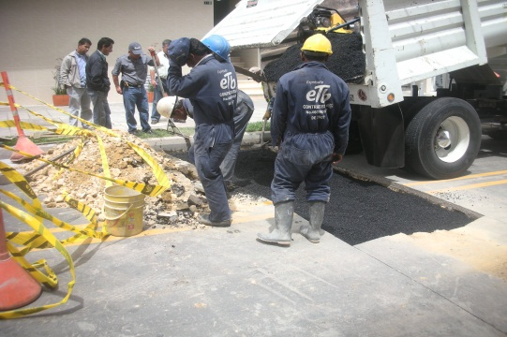
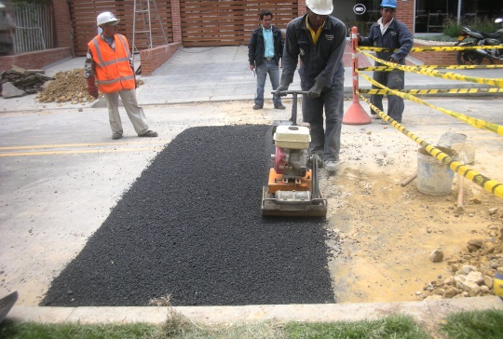
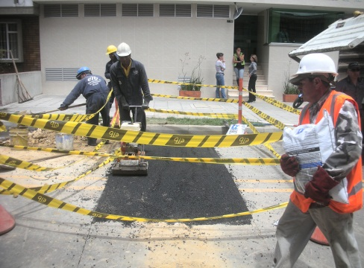
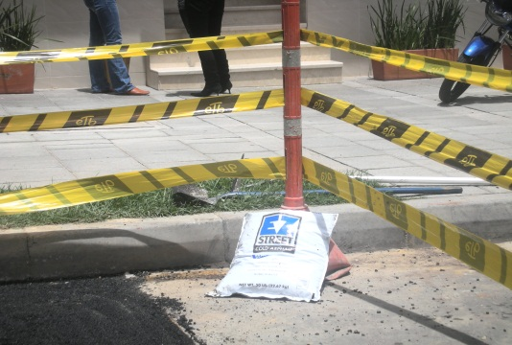
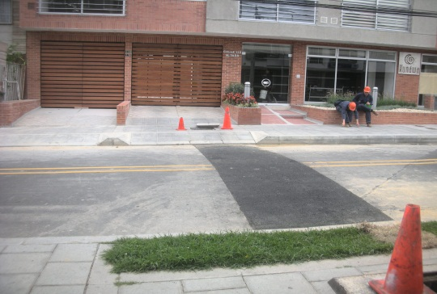
INNOVACION Y TECNOLOGIA DE PAVIMENTOS S.A.S.
E.S.P.
EMPRESA DE TELEFONOS DE BOGOTA S.A.
ANTES
DURANTE
DESPUES

Slide 15
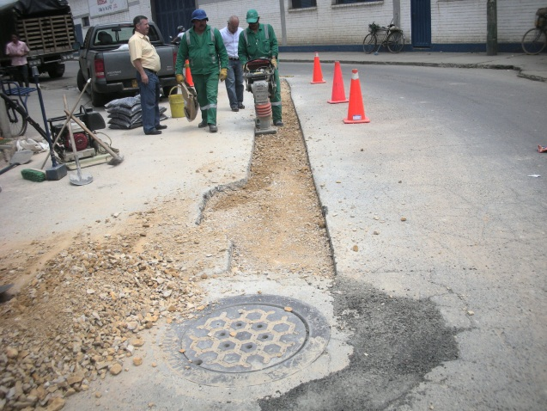
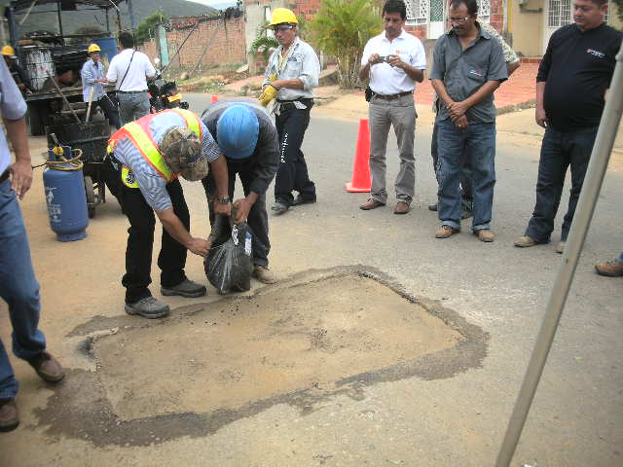
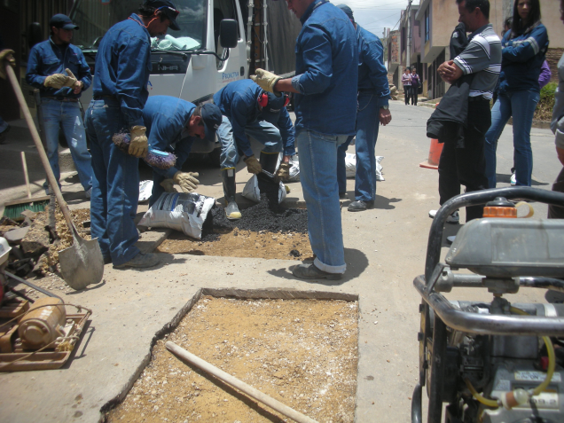
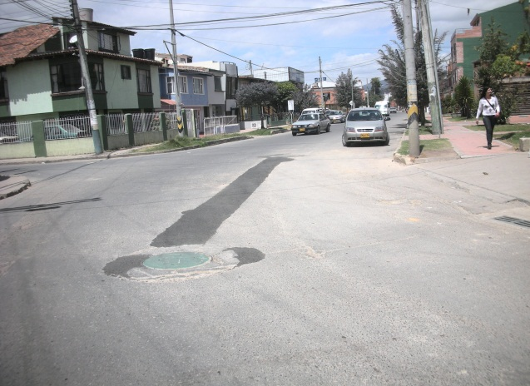
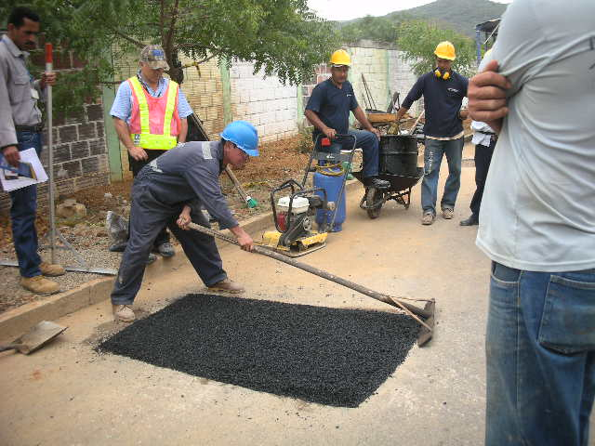
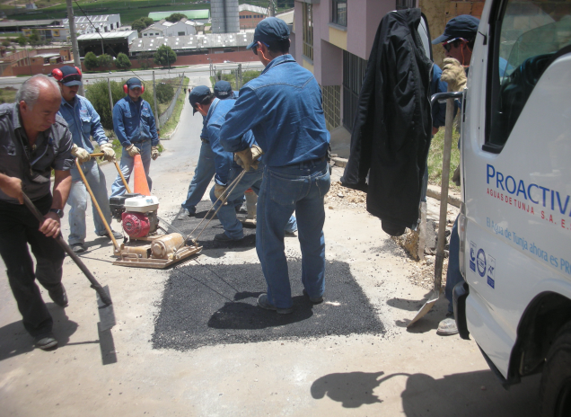
INNOVACION Y TECNOLOGIA DE PAVIMENTOS S.A.S.
E.S.P.
Agua de Los Patios Norte de Santander
E.S.P.
Proactiva Aguas de Tunja S.A. – Boyacá
E.S.P.
Cajicá -Cundinamarca
ANTES
DESPUES

Slide 16
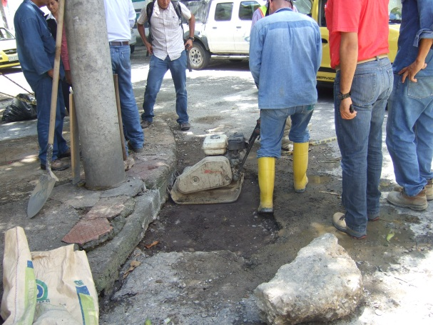
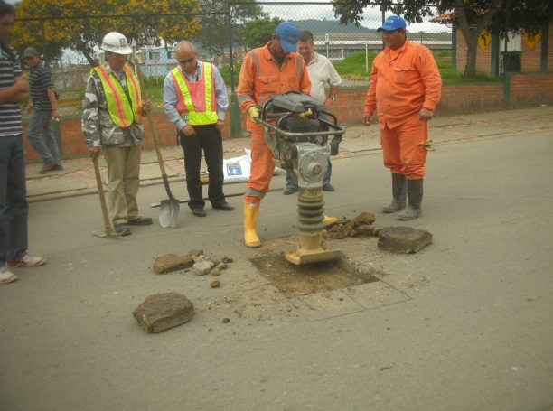
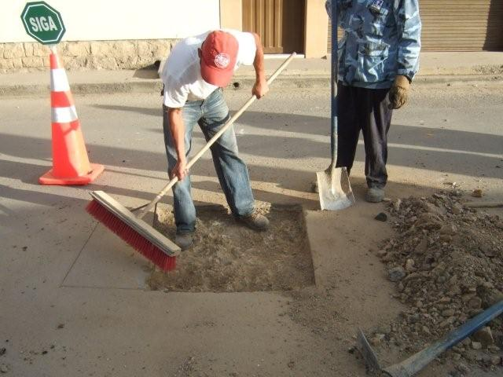
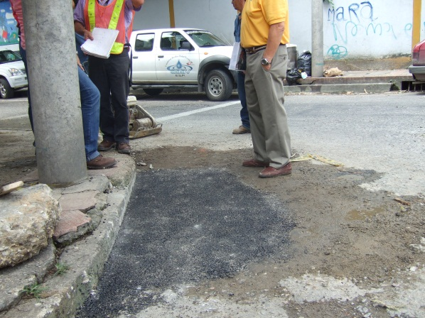
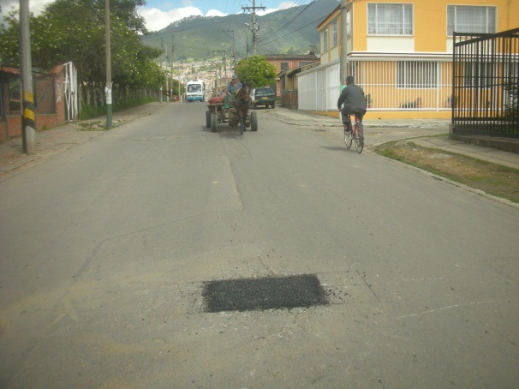
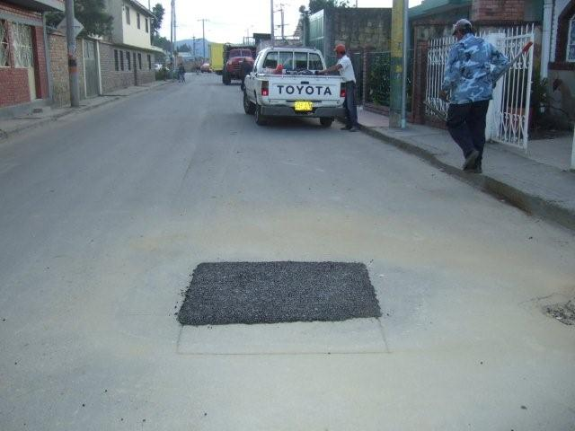
INNOVACION Y TECNOLOGIA DE PAVIMENTOS S.A.S.
E.S.P.
Villavicencio - Meta
E.S.P.
EAAAZ De Zipaquirá
E.S.P.
de Tocancipá
ANTES
DESPUES

Slide 17
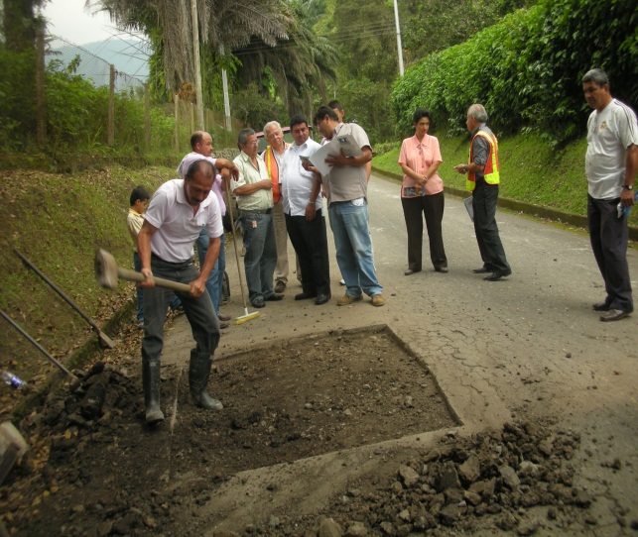
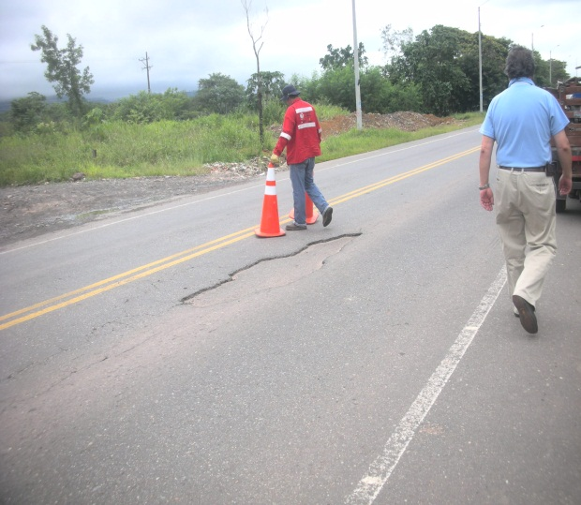
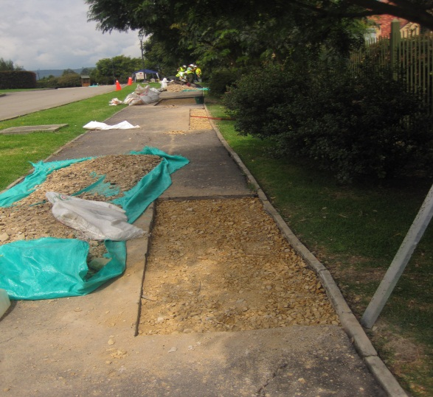
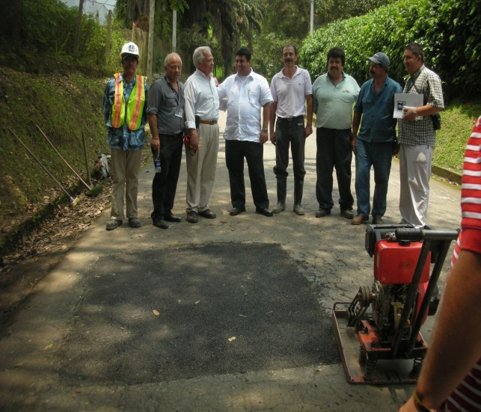
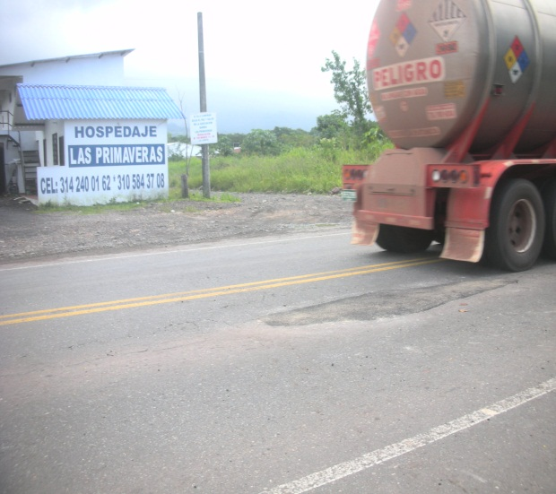
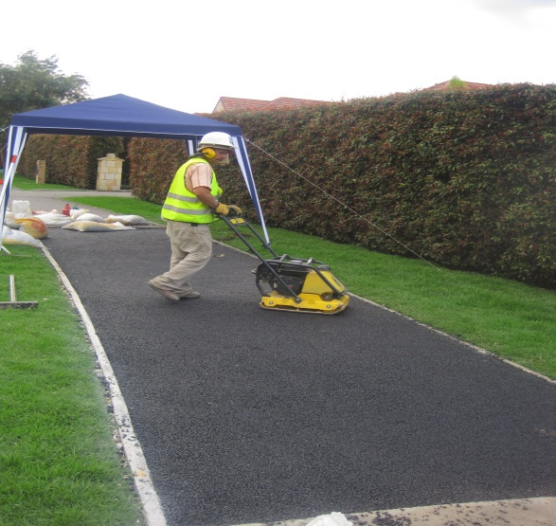
INNOVACION Y TECNOLOGIA DE PAVIMENTOS S.A.S.
Veredales
Autopistas
Ciclorutas
ANTES
DESPUES

Slide 18
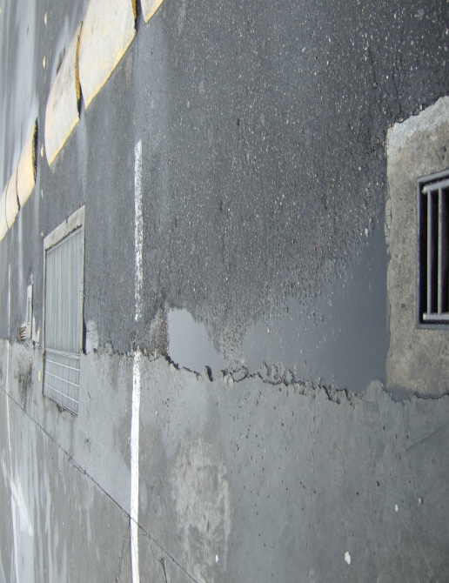
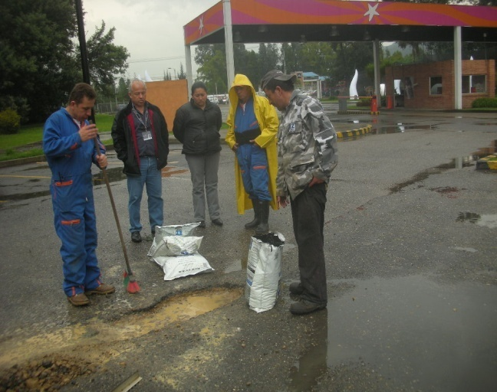


INNOVACION Y TECNOLOGIA DE PAVIMENTOS S.A.S.
Outlet Centro Comercial Bima
Bogotá D.C.
Centro Comercial Santa Fé
Bogotá D.C.
ANTES
DESPUES

Slide 19




INNOVACION Y TECNOLOGIA DE PAVIMENTOS S.A.S.
Centro Comercial y de Negocios Andino Bogotá D.C.
Centro Comercial Los Héroes Bogotá D.C.
ANTES
DESPUES

Slide 20




INNOVACION Y TECNOLOGIA DE PAVIMENTOS S.A.S.
Parque Salitre Mágico Bogotá D.C.
Parque Jaime Duque
Tocancipá
ANTES
DESPUES

Slide 21


INNOVACION Y TECNOLOGIA DE PAVIMENTOS S.A.S.
PRESENTACION DEL PRODUCTO
Bolsa
Granel

Slide 22

INNOVACION Y TECNOLOGIA DE PAVIMENTOS S.A.S.
PRUEBAS Y ESTUDIOS

Slide 23


INNOVACION Y TECNOLOGIA DE PAVIMENTOS S.A.S.
NUESTROS CLIENTES

Slide 24











INNOVACION Y TECNOLOGIA DE PAVIMENTOS S.A.S.
www.itpasfaltos.com
ALGUNOS DE NUESTROS CLIENTES
Espacio reservado para su empresa

Slide 25











INNOVACION Y TECNOLOGIA DE PAVIMENTOS S.A.S.
www.itpasfaltos.com

Slide 26









INNOVACION Y TECNOLOGIA DE PAVIMENTOS S.A.S.
www.itpasfaltos.com
Lo invitamos a consultar nuestra página WEB www.itpasfaltos.com

